Slide 1
特种数据库（基于对象的数据库）
单 位：重庆大学计算机学院

Slide 2
java程序连接数据库
Hibernate
Mybatis

Slide 3
主要学习目标
了解对象数据库的基本概念
理解对象数据库上的SQL操作

Slide 4
思考问题
对象如何在关系数据库中映射？
一对一，一对多，多对一，多对多？

Slide 5
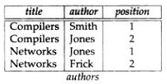
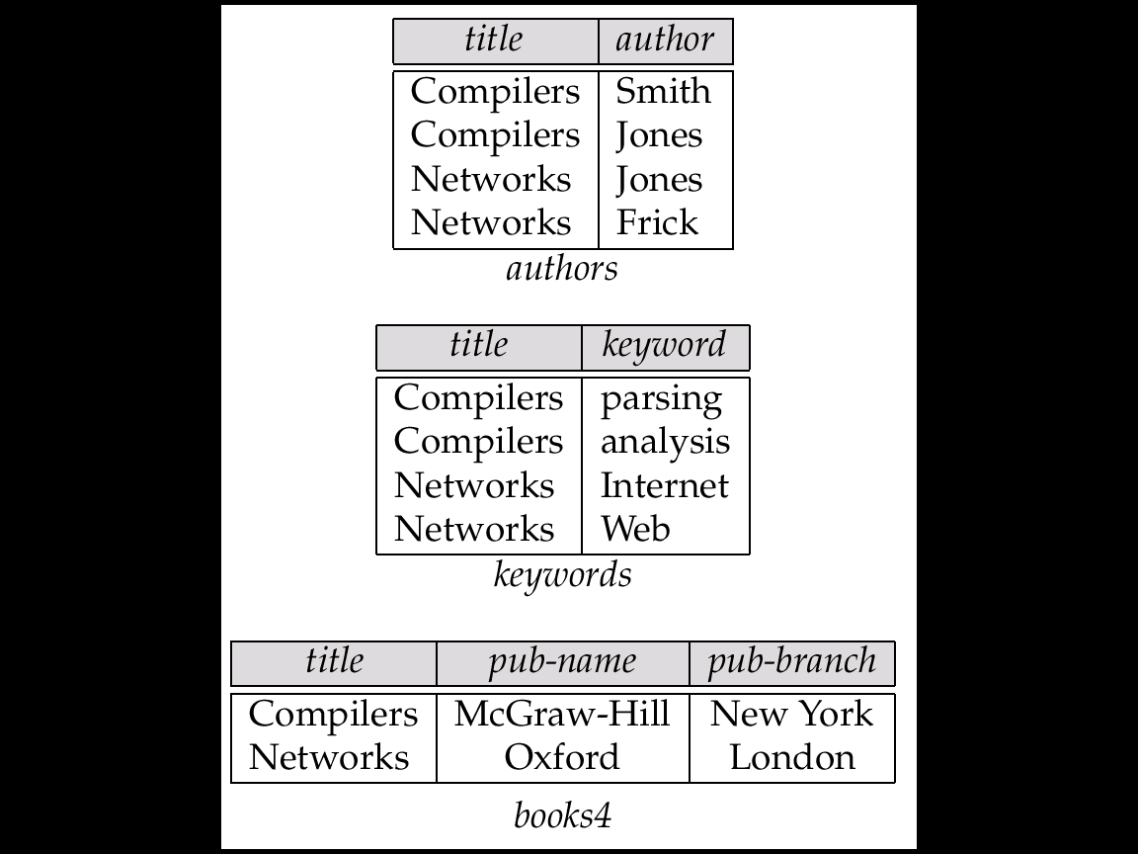
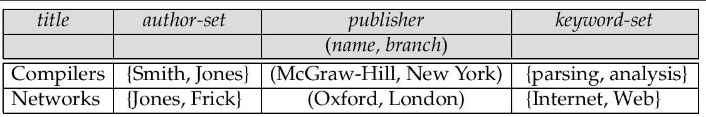
一 复杂数据类型
讨论1. 数据库是否需要支持对复杂数据的存储？
1.复杂数据类型
1)常存在哪些复杂数据类型，如何存储？
返回
应用示例：
在图书馆应用中，希望存储如下信息：
书名
作者列表
出版商
关键字集合
如果对上述信息定义一个关系，则很多
属性域都是非原子的。
【图1】
可用多个
关系存储
可否直接存储？
图22-2
具有4NF的关系数据表 - books
哪一种模型更易理解和使用？
结构描述:
存储内容:
多值属性(子关系) 记录结构属性 多值属性(子关系)
图22-1
非1NF的数据文件 - books

Slide 6
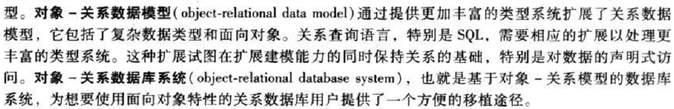
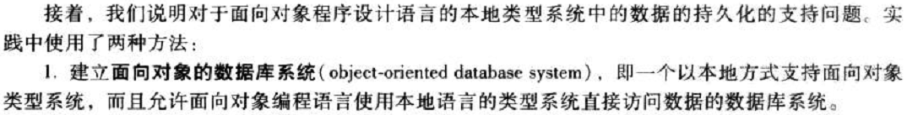
2.面向对象的数据库
2) 什么是对象-关系数据库和面向对象的数据库？
对象-关系数据库系统：
（在关系数据库基础上，扩展支持对复杂数据对象的存储能力）
面向对象的数据库系统：
（在对象程序设计语言上，扩展支持对复杂数据对象的存储能力）

Slide 7
二 SQL支持的复杂数据类型
讨论2. SQL标准中，支持哪些复杂数据类型 ？
1) 什么是结构类型,数组类型和多重集类型,SQL中如何定义？
create type Name as (
firsrname varchar(20),
Lastname varchar(20) )
Final;
create type Address as (
street varchar(20),
city varchar(20),
zipcode varchar(9) )
not final;
create type PersonType1 as (
name Name,
address Address,
dateOfBirth date)
not final;
返回
create type Person as (
name varchar(20),
address varchar(20) );
create type Student
under Person (
degree varchar(20),
department varchar(20) );
create type Teacher
under Person (
salary integer,
department varchar(20) );
结构类型
3) 复杂数据类型上可以定义方法吗？
类型继承
Yes
结构类型
create type PersonType2 as (
name Name,
address Address,
dateOfBirth date)
not final
method ageOnDate (onDate date)
returns interval year;
但需单独创建方法体：
create instance method
ageOnDtate(onDate Date)
Return interval year
for PersonType2
begin
return (onDate – self.dateOfBirth);
end
类型继承
create type Publisher as (
name varchar(20),
branch varchar(20) );
create type Book as (
title varchar(20),
author_array varchar(20) array[10],
pub_date date,
publisher Publisher,
keyword_set varvhar(20) multiset);
Yes
2)可用已有复杂数据类型定义新类型，支持继承?
数组类型
多重集类型

Slide 8
三 在SQL中复杂关系表的定义
讨论3. SQL标准中,如何定义带复杂数据类型的表？
1) 图2中定义的三个关系表具有什么样的复杂数据结构？
复杂类型定义
create table person1 (
name Name,
Address Address,
dateOfBirth date);
create table person2 of PersonType;
create table person3 (
name row ( firstname varchar(20),
lastname varchar(20) ),
address row ( street varchar(20),
city varchar(20),
zipcode varchar(9) ),
dateOfBirth date );
create table books of Book;
【图3】
2)图3中定义的复杂表什么样？
复杂表:books
create table people of Person;
create table students of Student
under people;
create table teachers of Teacher
under people;
3)复杂表的定义也支持继承？
Yes
子表对应于E-R图中特殊化
子表的类型必须是父表类型
【图4】
【图2】
name | address | dataOfBirth
(firsrname,Lastname) | (street,city,zipcode)
(David,Smith) | (23th,Newyork,0001) | 20-03-2001
复杂表person1
Person2
person3

Slide 9
四 在SQL复杂关系表上插入数据
create function Name(firstname varchar(20), lastname varchar(20))
returns Name
begin
set self.firstname = firstname;
set self.lastname = lastname;
end
讨论4. SQL标准中, 如何在复杂关系表上插入数据 ？
1)什么是构造器函数，如何生成复杂数据项？
insert into Person1
values ( new Name(‘John’, ‘Smith’),
new Address(’20 Main St’, ‘New York’, ‘11001’),
date ‘1960-8-22’);
2)如何将复杂数据记录插入复杂数据关系表？
insert into books
values (‘Compilers’, array[‘Simth’, ‘Jones’],
new Publisher(‘McGraw-Hill’, ‘New York’),
multiset[ ‘parsing’, ‘analysis’]);
复杂数据类型的赋值需特殊处理：构造器函数!
数组类型可以采用array构造器；
多重集类型可采用multiset构造器；
结构类型须采用显示定义的构造器(如Name)。

Slide 10
五 在SQL复杂关系表上查询
讨论5. SQL标准中, 如何在复杂关系表上查询数据？
select name.lastname, address.city
from person;
或者：
select name->lastname, address->city
from person;
【图5】
select name.lastname, ageOnDate(current_date)
from person;
【图6】
select author_array[1], author_array[2], author_array[3]
from books
where title = ‘Database System Concepts’;
【图7】
select title
from books
where ‘database’ in (unnest(keyword_set));
【图8】
1) 如何查询结构类型中数据？
2) 图6中的查询结果是什么？
ageOnDate( )表示调用
复杂数据类型上的方法
3) 如何查询数组类型中数据？
unnest用于解套数组中元素
（但元素无序）

Slide 11
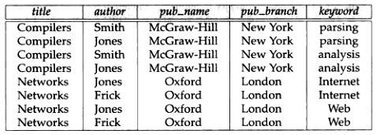
五 在SQL复杂关系表上查询(续)
select B.title, A.author
from books as B, unnest(B.author_array) as A(author);
select title, A.author, A.position
form books as B, unnest(B.author_array) with ordinality as A(author, position);
select title, A.author, publisher.name as pub_name,
publisher.branch as pub_branch, K.keyword
from books as B, unnest(B.author_array) as A(author),
unnest(B.keyword_set) as K(keyword);
【图9】
select title, collect(author) as author_set,
Publisher(pub_name, pub_branch) as publisher,
collect(keyword) as keyword_set
from flat_books
group by title, publisher;
【图10】
4)如何理解图9中的unnest…子句？
unnest解套出的元素集合形成一个（无序）子表
unnest解套出的元素集合形成一个‘有序’子表(得到前面的authors关系)
由原复杂关系表形成一个平面关系表
5)图10中的查询结果什么样 ？
由平面关系表形成一个复杂关系表
flat_books:

Slide 12
六 SQL中的对象标识和引用类型
create type Deparment(
name varchar(20),
head ref(Person) scope people);
create table departments of Dpartment;
或者：
create type Deparment(
name varchar(20),
head ref(Person) );
create table departments of Dpartment
(head with options scope people);
【图11】
create table people of Person
ref is person_id system generated;
insert into departments
values (‘CS’, null);
update depatments
set head = (select p.person_id
from people as p
where name = ‘John’)
where name = ‘CS’;
【图12】
讨论6. SQL标准中, 如何支持对象标识和引用？
1) 如何定义'引用类型属性(解释图11)？
通过ref和scope标识符
2) 如何指定对象的唯一标识？
1)系统自动生成唯一标识
3)具有引用类型属性的关系上，如何插入元组?
首先插入元组，引用类型属性置空，
然后对引用类型属性赋值唯一标识

Slide 13
六 SQL中的对象标识和引用类型(续)
create type Person (
name varchar(20),
address varchar(20),
ref using varchar(20) );
create table people of Person
ref is person_id user generated;
insert into people(person_id, name, address)
values (‘01284567’, ‘John’, ’23 Coyote Run’);
insert into departments
values(‘CS’, ‘01284567’);
【图13】
create type Person (
name varchar(20) primary key,
address varchar(20) ),
ref from(name);
create table people of Person
ref is person_id derived;
insert into departments
values(‘CS’, ‘John’);
【图14】
select deref(head).name
from departments;
【图15】
4)还有哪些方式可指定对象唯一标识？
2)还允许用户生成唯一标识
5)插入元组时唯一标识如何赋值？
插入元组时，需人为指定唯一标识
3)还允许指定主码为唯一标识
插入元组时，输入主码为唯一标识
6) 如何查看引用类型属性中的属性内容？
插入元组时，输入主码为唯一标识

Slide 14
课堂思考小问题
面向对象相对于关系型数据库开发，有什么区别？优点是什么？

Slide 15
课堂小结和作业安排
基本知识：
  对象数据库的基本概念
  SQL如何操作
扩展学习：
  哪些数据库支持面向对象？
作业
  第章习题： 22.1,22.3

